Slide 1

Strach ma wielkie oczy
CELE OGÓLNE: zapoznanie ze sposobami radzenia sobie ze strachem; doskonalenie pamięci przez naukę krótkich rymowanek

Slide 2
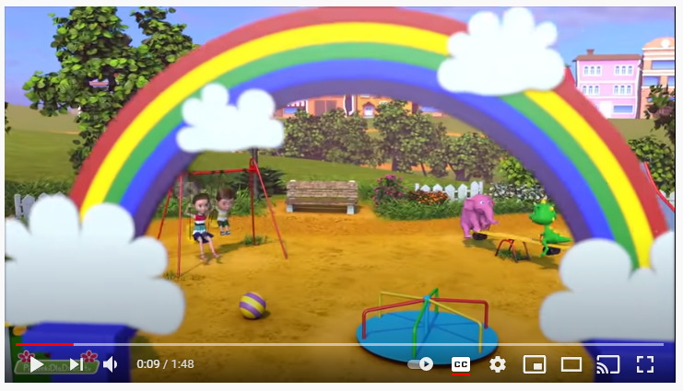
Zabawa muzyczno-naśladowcza
„Jeśli jesteś dziś szczęśliwy „ -
https://www.youtube.com/watch?v=az7AZ2La6g4

Slide 3
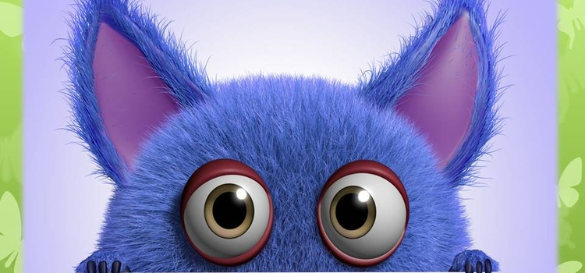
Przytul stracha – kształtowanie umiejętności radzenia sobie ze strachem, zachęcanie do rozpoznawania i określania emocji.
Przytul stracha Małgorzata Strzałkowska
Strach ma strasznie wielkie oczy,
Strasznym wzrokiem wokół toczy...
Lecz gdy go za uszkiem głaszczę,
W śmieszny pyszczek zmienia paszczę.
Coś dziwnego z nim się dzieje,
Łagodnieje i maleje,
Mruży swoje kocie oczy
I w ogóle jest uroczy!
Strach ma strasznie wielkie oczy,
Strasznym wzrokiem wokół toczy,
Lecz ty dłużej się nie wahaj
I po prostu przytul stracha.
Pytania:
Co to jest strach?;
Kiedy strach się pojawia?;
Jak wygląda?; Czy w ogóle ma wygląd?;
Czego się boisz?;

Slide 4
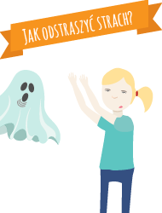
„Strachy na lachy” – zapoznanie ze sposobami radzenia sobie ze strachem, doskonalenie pamięci poprzez naukę krótkich rymowanek.
Rodzic mówi: Gdy przychodzi strach, gdy nie wiesz.
co zrobić powiedz rymowankę:
Strachu, strachu, rozchmurz się!
Strachu, strachu, przytul się!
Czarno, ciemno znika już...
Słońce, jasno jest tuż, tuż !!!

Slide 5
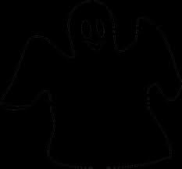
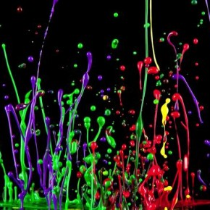
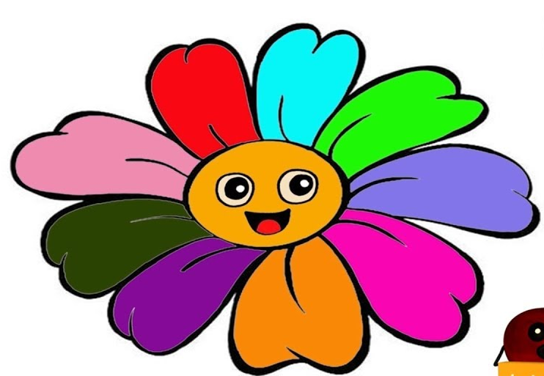
Straszny papier- praca plastyczna
Rodzic daje dziecku czarną kartkę, zadaniem dziecka jest ozdobić, czarny zwykły papier według pomysłu, poprzyklejać kolorowe kwiatki, kółka, namalować coś kolorowego farbami jasnym kolorem czy kredą ( technika dowolna )

Slide 6
Bajka edukacyjna ,, Strach ma wielkie oczy ,, https://www.youtube.com/watch?v=QAkXFZ6-ciQ

